Slide 1

Banco online
Iván Segura Carmona

Slide 2
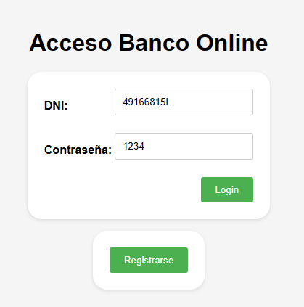
Página inicio
DNI
Contraseña

Slide 3
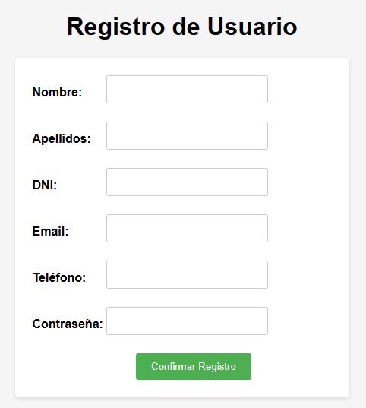
Página Registro

Slide 4
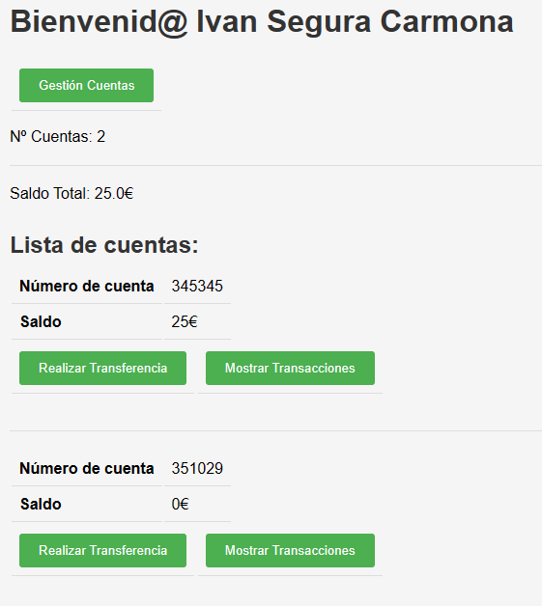
Página principal
Contador cuentas
Saldo total como cliente del banco
Lista de cuentas
Acceso a gestion de cuentas

Slide 5
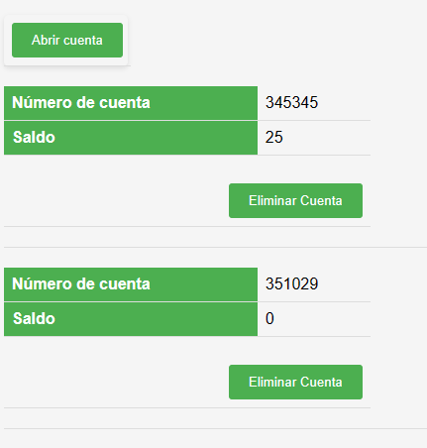
Gestión cuentas
Posibilidad de abrir una cuenta al instante
Eliminación de cuenta en un solo click (Solo si esta a 0)

Slide 6
Lista de cuentas
Número de cuenta y saldo
Acceso a Transferencias
Acceso al las transacciones de la cuenta

Slide 7
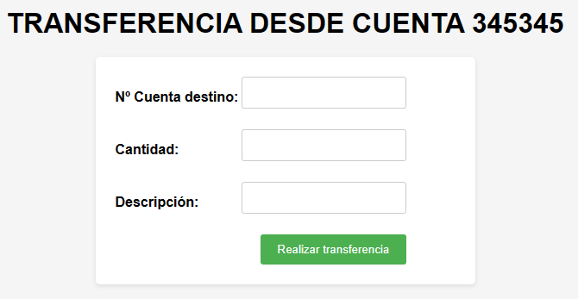
Página Transferencias
-Se rellena la cuenta de origen de forma automatica
-Introducimos la cuenta del destinatario, importe y podemos añadir una descripción

Slide 8
Lista de cuentas
Número de cuenta y saldo
Acceso a Transferencias
Acceso al las transacciones de la cuenta

Slide 9
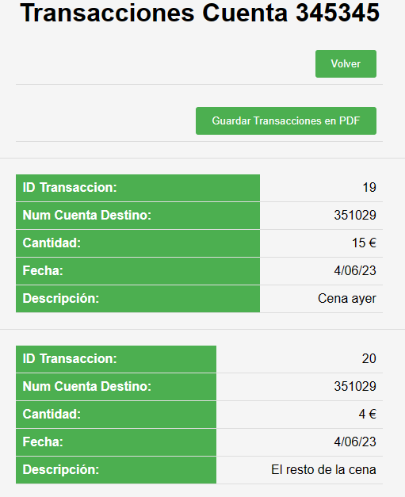
Lista Transacciones

Slide 10


Guardar Transacciones en PDF
Uso librería iText
Generamos un archivo con el nombre de la cuenta y con el contenido mostrado anteriormente

Slide 11

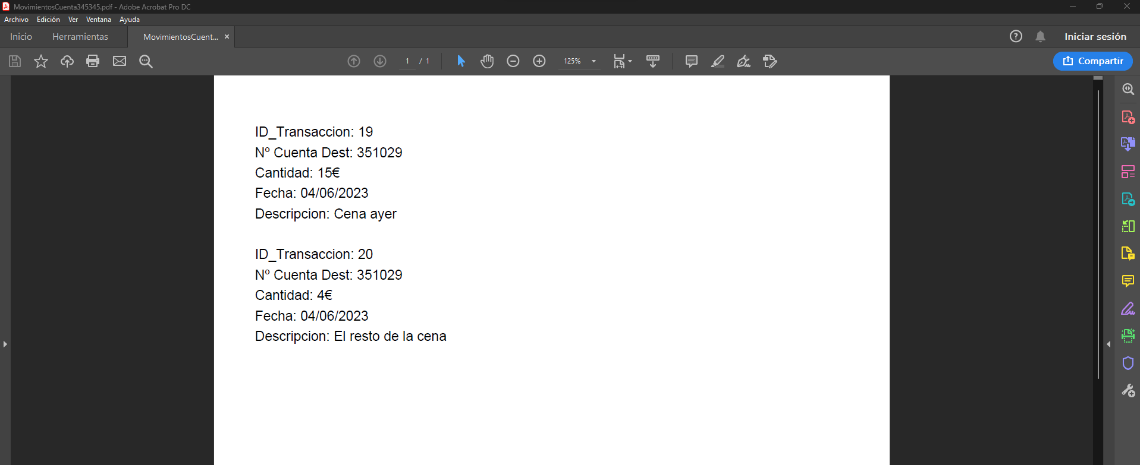
PDF generado

Slide 12
FIN

